Slide 1

Modely procesu tvorby strategií
Metody strategického řízení
Halina Starzyczná
Garant předmětu

Slide 2
Modely procesů tvorby strategií
Cílem kapitoly je proces a modely strategického řízení, vztah strategie a konkurenční výhody
.
Halina Starzyczná
Garant předmětu

Slide 3
Modely procesu tvorby strategií
Proces strategického řízení
Vývoj strategického myšlení a plánování
Preskriptivní a emergentní přístup ke strategii
Strategie a konkurenční výhoda - poziční a zdrojový přístup
Modely strategického managementu
.
Struktura přednášky

Slide 4
Strategické řízení
Jak okolní prostředí, tak i organizace - podnik se stále mění (strategická dynamika nebo dynamika strategie)
Příležitost: rostoucí ekonomika
Hrozba: konkurenční aktivity
Okolní prostředí
Zdroje
organizace
Nové strategie pro rozvoj podniku, financování, výroby, …
Okolní prostředí
Okolní prostředí
Hrozba:
nové technologie umožní vstup na trh novým dodavatelům
Příležitost: noví zákazníci
Okolní prostředí
See Lynch, 2011

Slide 5
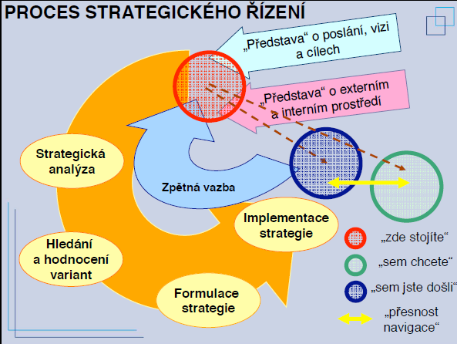
1. Proces strategického řízení

Slide 6
Složky procesu strategického řízení
1. Definování předmětu činnosti podniku a jeho poslání (kam podnik směřuje) - VIZE A MISE
2. Stanovení strategických a výkonových cílů
3. Formulace strategie vedoucí k dosažení stanovených cílů
4. Zavádění a realizace zvolené strategie
5. Hodnocení výsledků a návrh opravných opatření

Slide 7
Složky procesu strategického řízení
  1. Vymezení předmětu podnikání a formulace poslání podniku - slovní vyjádření proč funguje, proč je tady, proč byl založen, nad tím často ještě vize kam by tu firmu chtěl dostat.
2. Stanovení cílů - cíle by měly vyjadřovat, kam se chce podnik dostat v určitém časovém horizontu, měly by být kvantifikovatelné, mohou mít určitou hierarchii. Potřebné jsou jak krátkodobé, tak dlouhodobé cíle. Měly by vymezovat:
pozici na trhu a míru konkurenceschopnosti
roční zisk
klíčové finanční ukazatele u vybraných činností
výrobní a další ukazatele

Slide 8
Složky procesu strategického řízení
3. Formulování a výběr strategie - důležitou roli hraje analýza a intuice, úsudek manažerů, návrh strategií, výběr strategie
4. Zavádění a realizace strategie - úkolem manažerů je pak stimulovat nadšení, zaujetí, hrdost a závazek u všech zaměstnanců. V praxi zavedení nové strategie často ztroskotává na tom, že změny nebudou vítané
5. Zhodnocení výsledků, analýza situace, iniciování opravných opatření - z důvodů změn konkurenčního prostředí, vzniku nových příležitostí a ohrožení, změny v hierarchii cílů apod. je třeba strategii měnit. Může se i ukázat, že některé faktory nepůsobí tak, jak se očekávalo, a je možno je usměrnit korekcemi.

Slide 9
2. Vývoj strategického myšlení a plánování
Etapa plánování (1945-1960)
plánování finančních toků
vyústilo v rozpočetnictví a kontrolu
modely plánování (výroby, zásob, odbytu; použití operačního výzkumu)
Etapa dlouhodobého plánování (1960-1973)
snaha o prodloužení trendu na základě dlouhodobých prognóz
modelování vývoje
snaha o optimální rozhodování
ukončeno ropnou krizí v roce 1973
=> diskontinuita ve vývoji

Slide 10
2. Vývoj strategického myšlení a plánování
Strategické plánování (1973-1980)
Ohrožení podniků z vnějšku
Konec diskontinuity
Důsledky diskontinuity:
  Nemožnost plánování na základě minulosti a prognózy budoucnosti,
Na podporu strategického plánování byl zájem zaměřen na:
  Analýza budoucích příležitostí a rizik (výhledová analýza) + analýza okolí (konkurenční analýza) + analýza vlastních silných a slabých stránek + odvození strategie na základě portfoliových analýz
  Zkoumání podnikových krizí (koncepce rychlé identifikace nebezpečí a adekvátní reakce na něj)
  Portfoliové analýzy
  Analýzy scénářů
  Koncepci zkušenostní křivky

Slide 11
2. Vývoj strategického myšlení a plánování
Strategické řízení I. (1980-1995)
Reakce na:
  Zvyšující se globalizaci
  Posilování pozice zákazníků
Nové požadavky na podniky:
  Zvyšování inovační schopnosti
  Schopnosti přizpůsobení se zákazníkům („Podnik řízený zákazníkem“)
  Brát ohled na tzv. soft facto – sociální a společenské aspekty zájmových skupin (stakeholders)
Japonské systémy řízení (kroužky kvality, TQM)
Podniková kultura
Mezipodnikové struktury, koncentrace podniků
Rychlý rozvoj komunikačních a informačních technologií

Slide 12
2. Vývoj strategického myšlení a plánování
Strategické řízení II. (1995 - ?)
Nové pojmy pro konkurenci
KONKURENČNÍ VÝHODA
Tlak na inovace
Selhávání dosavadních strategických modelů
Zpochybňování analytických postupů a org. struktur

Slide 13
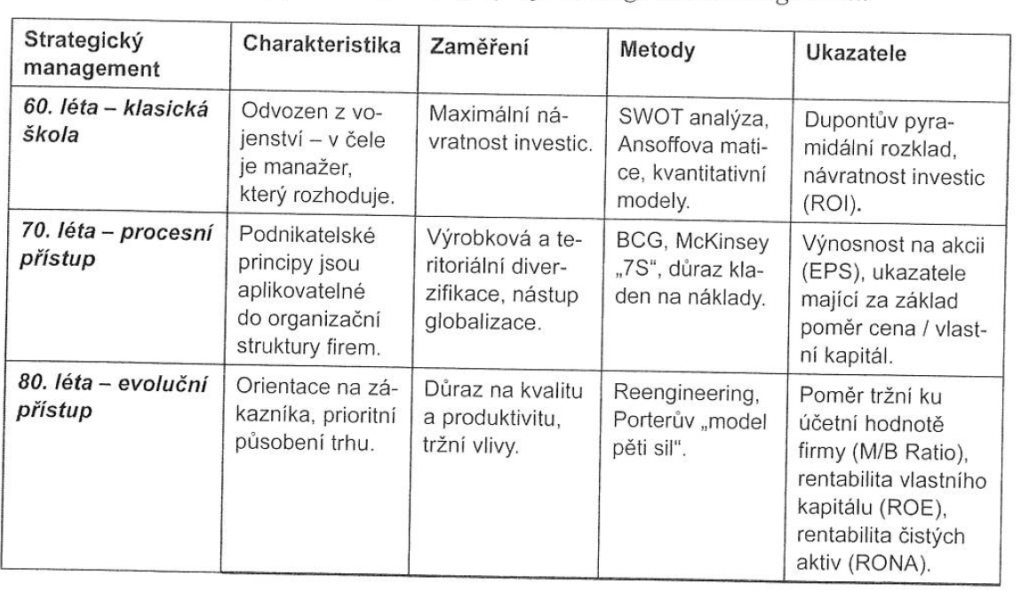
Etapy vývoje strategického managementu
Fotr et al. 2012

Slide 14
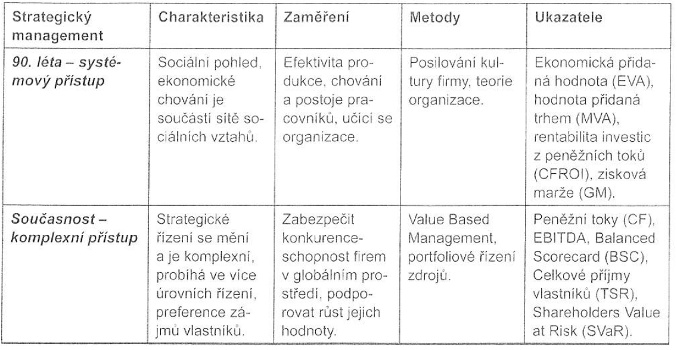
Etapy vývoje strategického managementu
Fotr et al. 2012

Slide 15
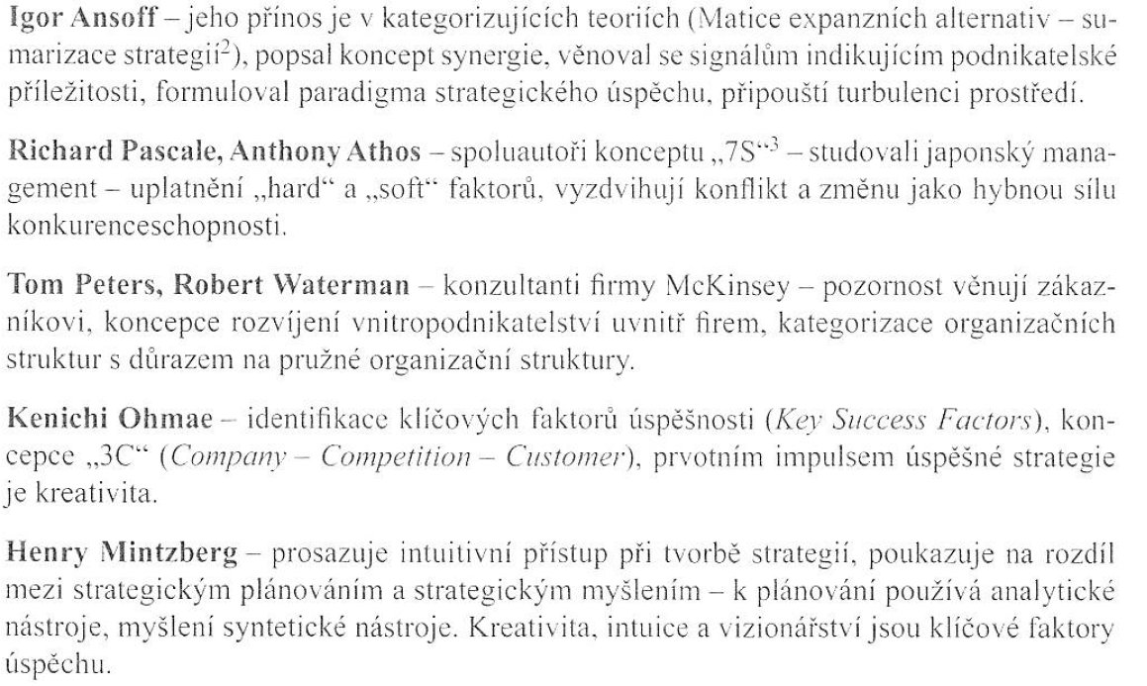
Významné osobnosti strategického managementu

Slide 16
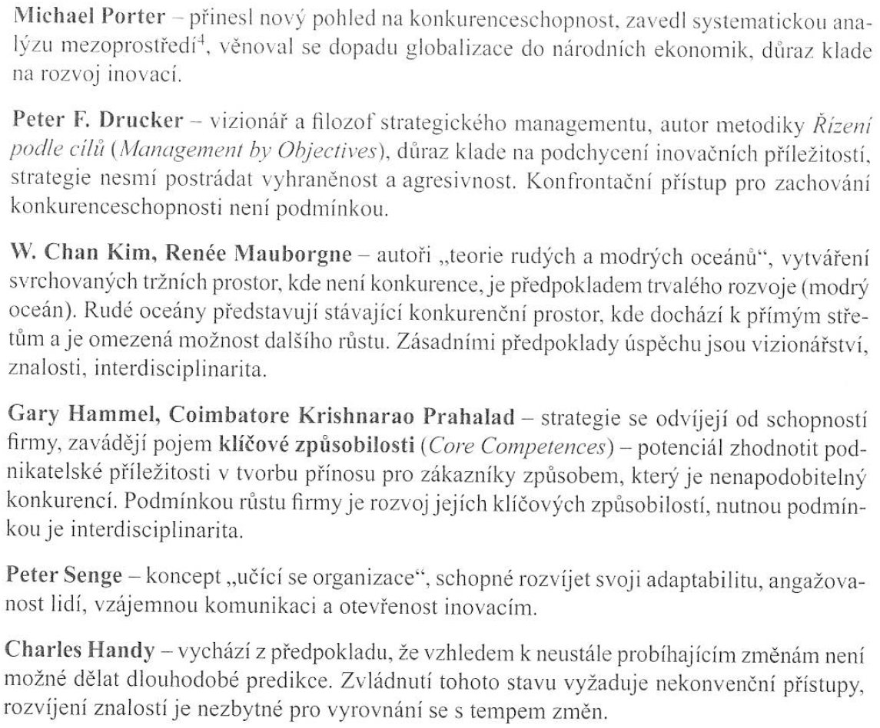
Významné osobnosti strategického managementu

Slide 17
3. Preskriptivní a emergentní přístup ke strategii
Dva přístupy ke tvorbě strategie
1. Plánovaná (zamýšlená, preskriptivní) strategie
  Vytváří se v procesu dlouhodobé přípravy
2.Náhlá (vznikající, vynořující se, emergentní)
strategie
  Objevuje se náhle jako reakce na měnící se podmínky

Slide 18
Zamýšlená a realizovaná strategie
Zamýšlená strategie
Promyšlená strategie
Realizovaná strategie
Nerealizovaná strategie
Vynořující se strategie

Slide 19
Ad 1) Preskriptivní (plánovaná)definice strategického managementu
Neexistuje univerzální definice.
Př.: „Strategický management je model plánovaných hlavních cílů a záměrů a základních politik pro dosahování těchto cílů a záměrů sestavený tak, aby bylo možné definovat, jaká je oblast podnikání organizace (business) nebo by měla být a jakou organizací je nebo by měla být“.

Slide 20
Ad1)Postup přípravy zamýšlené (preskriptivní) strategie
Možnost
Prostředí
Účel
Možnost
Výběr
Implementace
Zdroje
Preskriptivní teorie jsou založeny na:
Konkurenci
Zdrojích
Teorii her
Spolupráci a teorii sítí
Možnost
See: Richard Lynch, Strategic Management, 6th Edition, Ch 2
A i více možností...

Slide 21
Ad2) Emergentní (náhlá) definice strategického managementu
Neexistuje univerzální definice.
Např.: „Strategický management lze definovat jako nalézání tržních příležitostí, experimentování a rozvíjení konkurenční výhody
v čase“.

Slide 22
Ad2) Emergentní procesy tvorby strategie
Okolí
Příprava a implementace strategie
Účel
Emergentní teorie založené na:
Přežití
Nejistotě
Lidských zdrojích
Inovacích a učení
Zdroje
See: Richard Lynch Strategic Management, 6th Edition, Ch 2

Slide 23
Jak může emergentní strategie pomoci?
Emergentní strategie pomáhá, protože:
  Zdůrazňuje význam flexibility versus konkurenti;
  Privileguje inovace – hlavní zdroj konkurenční výhody
  Vyhledává nové příležitosti spíše než povzbuzuje a opakuje, co bylo uděláno v minulosti.
Avšak emergentní strategie NENÍ kompletní odpovědí, protože:
  Mnoho firem potřebuje určité či nějaké dlouhodobé plánování;
  Mohly by se chovat chaoticky, kdyby všechno bylo nejisté a stále se měnící – chaos vede k nízké ziskovosti!

Slide 24
Jaké je tedy řešení ?
Při přípravě strategie potřebujeme oba – preskriptivní i emergentní procesy:
  Připravovat, rozvíjet a implementovat jasné a logické plány: preskriptivní
  Ale současně experimentovat s ostatními možnými strategiemi: emergentními, vynořujícími se.
Co to znamená v praxi?
  Většina organizací a podniků bude mít nějakou formu preskriptivního plánu se stanovenými cíli, strategiemi, realizačními plány včetně nákladů a časových plánů;
  Některé, ale ne všechny podniky budou používat také emergentní přístup s dalšími zdroji věnovanými novým myšlenkám, kdy výstupy budou mlhavé a experimenty nebudou garantovat úspěch.

Slide 25
Tři klíčové oblasti strategického managementu
Strategická analýza
  Prostředí
  Zdroje
  Vision, mission and objectives
Strategický rozvoj – příprava strategie
  Možnosti
  Racionální výběr z možností (options)
  Nalezení strategické cesty vpřed
  Implementace strategie
  Alokace zdrojů
  Strategické plánování a kontrola
  Problémy lidí a strategická změna

Slide 26
4. Strategie a konkurenční výhoda
(poziční a zdrojový přístup)
Konkurenční výhoda:
Schopnost firmy vytvářet hodnoty způsobem, který její konkurenti neznají a tím udržet ziskovost firmy nad průměrem v daném odvětví
Základní otázka:
Jak firmy dosahují nadprůměrných výnosů a zisků?

Slide 27
Tři pohledy na konkurenční výhodu
Vnitřní
Konkurenční výhoda
Výkonnost firmy
Dynamická
Strategie
Vnější

Slide 28
Tři přístupy a pohledy na získání konkurenční výhody
Vnitřní
Vnější
Dynamický
Název: Zdrojový přístup (pohled).
Tvrdí, že firmy jsou heterogenními svazky/soubory zdrojů a schopností. Ty firmy, které mají vynikající a nadprůměrné zdroje a schopnosti získávají konkurenční výhodu před ostatními firmami a tím snáze dosahují vyšší úrovně výkonností a nadprůměrných výnosů.
Název: Poziční přístup (pohled)
Tvrdí, že rozdíly v konkurenční výhodě a ve výkonnosti firmy jsou především funkcí atraktivity odvětví.
Firmy by proto měly
vstupovat do odvětví, která jsou atraktivní, nebo
přijímat takové strategie, které jejich odvětví více zatraktivní.
Tvrdí, že v dynamickém prostředí a na rychle se měnících trzích se nedá ze současné tržní pozice firmy přesně předpovídat její budoucí výkonnost.
Místo toho se díváme na minulost, jako na vodítko, jak se firma dostala do současné pozice a na budoucí trendy – vnitřní i vnější a snažíme se předvídat budoucí situaci

Slide 29
Poziční a zdrojový přístup
Poziční přístup – konkurenční výhoda vyplývá z jedinečné pozice podniku na trhu v rámci odvětví, tj. ovlivní ji hlavně externí faktory
Zdrojový přístup - konkurenční výhoda vyplývá hlavně ze zdrojů podniku a schopností jejich využití – ovlivní ji vnitřní faktory
Ziskovost podniku je asi z 20 % ovlivněna strukturou odvětví, ve kterém působí. Rozdíly ve výkonnosti podniků lze z 36 % přičíst charakteristikám podniku a krokům realizovaným jeho managementem (Tichá-Hron, 2012).

Slide 30
Poziční přistup k dosažení konkurenční výhody
Tzv. Market-based View of Strategy nebo Industrial Organization (I/O) Model je přístup zaměřený na externí faktory podniku.
Předpoklady:
Vnější prostředí vytváří podmínky (svými tlaky a omezeními), které jsou určující pro strategie vedoucí k dosažení nadprůměrných výnosů.
Většina podniků v konkrétním odvětví kontroluje přibližně stejně strategicky významné zdroje a realizuje přibližně stejné strategie
Zdroje potřebné k realizaci strategie jsou vysoce mobilní mezi jednotlivými podniky. Případná zdrojová heterogennost podniků je pouze krátkodobá.
Management podniku se chová racionálně a sleduje jako hlavní cíl maximalizaci zisku.

Slide 31
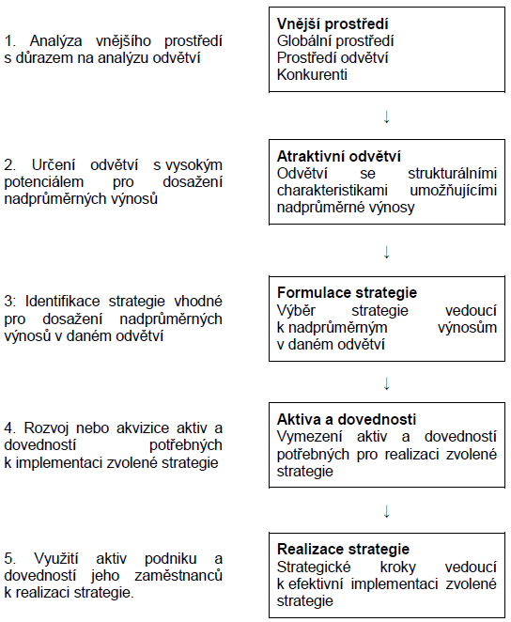
Poziční přístup (I/O Model)
Teoretická východiska: M. Porter – model 5 sil
Nadprůměrné výnosy

Slide 32
Zdrojový přístup k dosažení konkurenční výhody
Tzv. Resource Based View – přístup založený na zdrojích, zaměřený na interní faktory podniku.
Vnímá podnik jako jedinečný soubor zdrojů a kompetencí, na jejichž základě je definována strategie k co nejlepšímu využití příležitostí. Rozdíly ve výsledcích jednotlivých podniků jsou odvozeny primárně z rozdílů mezi jejich zdroji a kompetencemi a až druhotně ovlivněny strukturou odvětví.
Zdroje a kompetence musejí splnit podmínky VRIN
Hodnotné (umožňují zužitkovat potenciál pozice podniku na trhu) - Value
Vzácné (konkurenti je mohou získat jen s obtížemi) - Rarity
Pro konkurenty nenapodobitelné - Inimitability
Nesmějí mít snadno dostupné substituty - Nonsubstitutability.

Slide 33
Předpoklady modelu RBV
Firma nebo jakákoli organizace je souborem unikátní zdrojů a schopností, které tvoří základ pro její strategii a jsou primárním zdrojem pro dosahování stanovených cílů (zisku apod.)
Zdroje (resource) jsou ...
vstupy, které firma používá při produkci - kapitál, vybavení, technologie, schopnosti zaměstnanců, patenty, postupy, znalosti atd.
Schopnosti (capability) jsou
dány tím co firmy umí, tedy tím, že umí a je schopna využívat své zdroje pro aktivity směřující k dosažení cílů.
Předpoklady modelu RBV

Slide 34
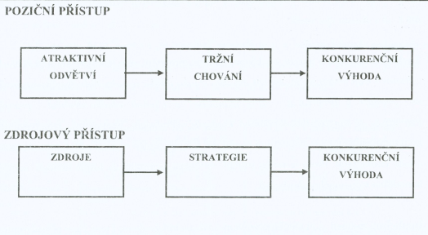
Hodnocení pozičního a zdrojového přístupu

Slide 35
5. Modely strategického managementu
Kde jsme nyní?
Kam chceme dojít?
Jak se tam chceme dostat?
Notes:
These are three important questions to answer in developing a strategic plan:
Where are we now?
Where do we want to go?
How are we going to get there?

Slide 36
Modely strategického managementu
1. Wheelenův lineární model strategického managementu,
2. Model Thompsonův a Stricklandův,
3. Digmanův integrovaný model,
4. Robbinsonův model,
5. Komplexní model strategického managementu
6. Model podle Johnsona a Scholese (explorativní).
7. Diamant podnikové strategie
8. Modré a rudé oceány
9. Logický inkrementalismus
Předpoklady modelu RBV

Slide 37
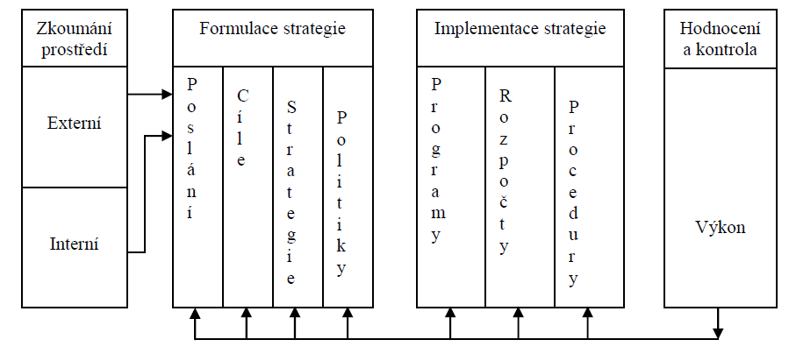
5.1 Wheelenův sekvenční model strategického managementu
Strategický management je procesem interaktivním, postupně procházejícím jednotlivé fáze a kroky, přičemž se jedná o proces neustále se opakující.
Guinn (2007, s. 24)

Slide 38
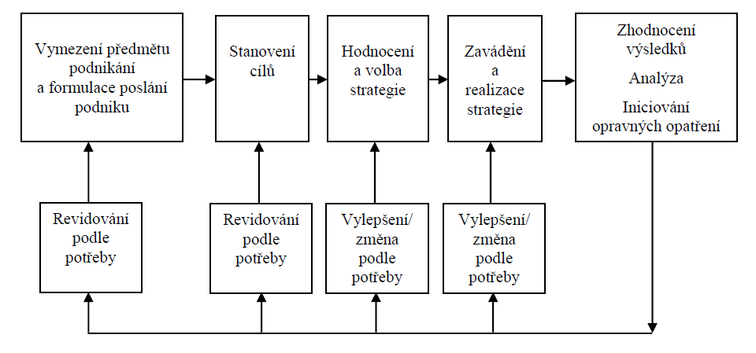
5.2 Model Thompsonův a Stricklandův
Zavedení zpětné vazby do tradičního modelu
Guinn (2007, s. 24)

Slide 39
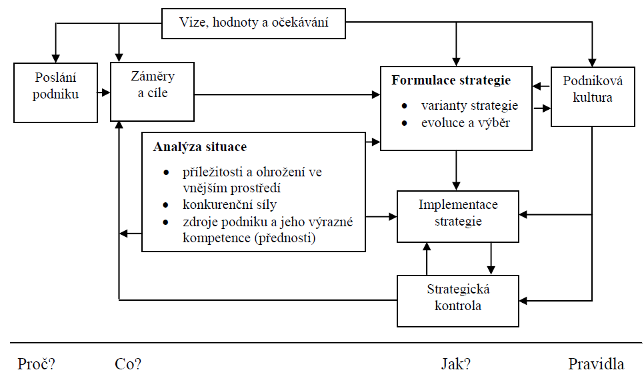
5.3 Integrovaný model Digmanův
Zahrnuje navíc podnikovou kulturu

Slide 40
Podniková kultura
Vědomé a ovlivnitelné osobní a veřejné symboly:
  verbální – jazyk, slovní hříčky, historky, mýty;
  symbolická jednání (neverbální projevy) – rituály, obyčeje, ceremoniály, obřady etika;
  symbolické artefakty materiální povahy – logo, barvy, architektura, balení, obrazy, čísla, názvy, jména.
Podniková kultura usnadňuje realizaci strategie; pomáhá vyrovnat se konfliktním situacím, konstruktivně je řešit a flexibilně reagovat na nečekané změny.
Podle Dedouchové (2001) předpokladem úspěšnosti podnikové strategie je taková podniková kultura, která je silná, zdravá a stále silněji zaměřená na zákazníka.
Předpoklady modelu RBV

Slide 41
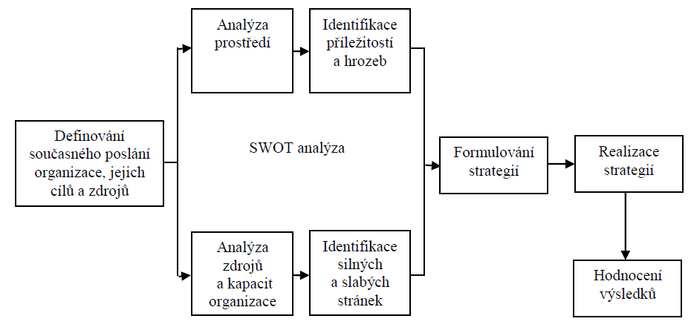
5.4 Robbinsonův model
SWOT analýza
Guinn (2007, s. 25)

Slide 42
5.5 Komplexní model strategického managementu (David, 2013)
Podniková etika, sociální odpovědnost, environmentální udržitelnost
Externí audit
Vize, mise
Dlouhodobé cíle
Návrh a výběr strategií
Implementace strategií
Měření a hodnocení výkonnosti
Interní audit
Globální a mezinárodní otázky
Formulace strategie
Implementace
Vyhodnocení

Slide 43
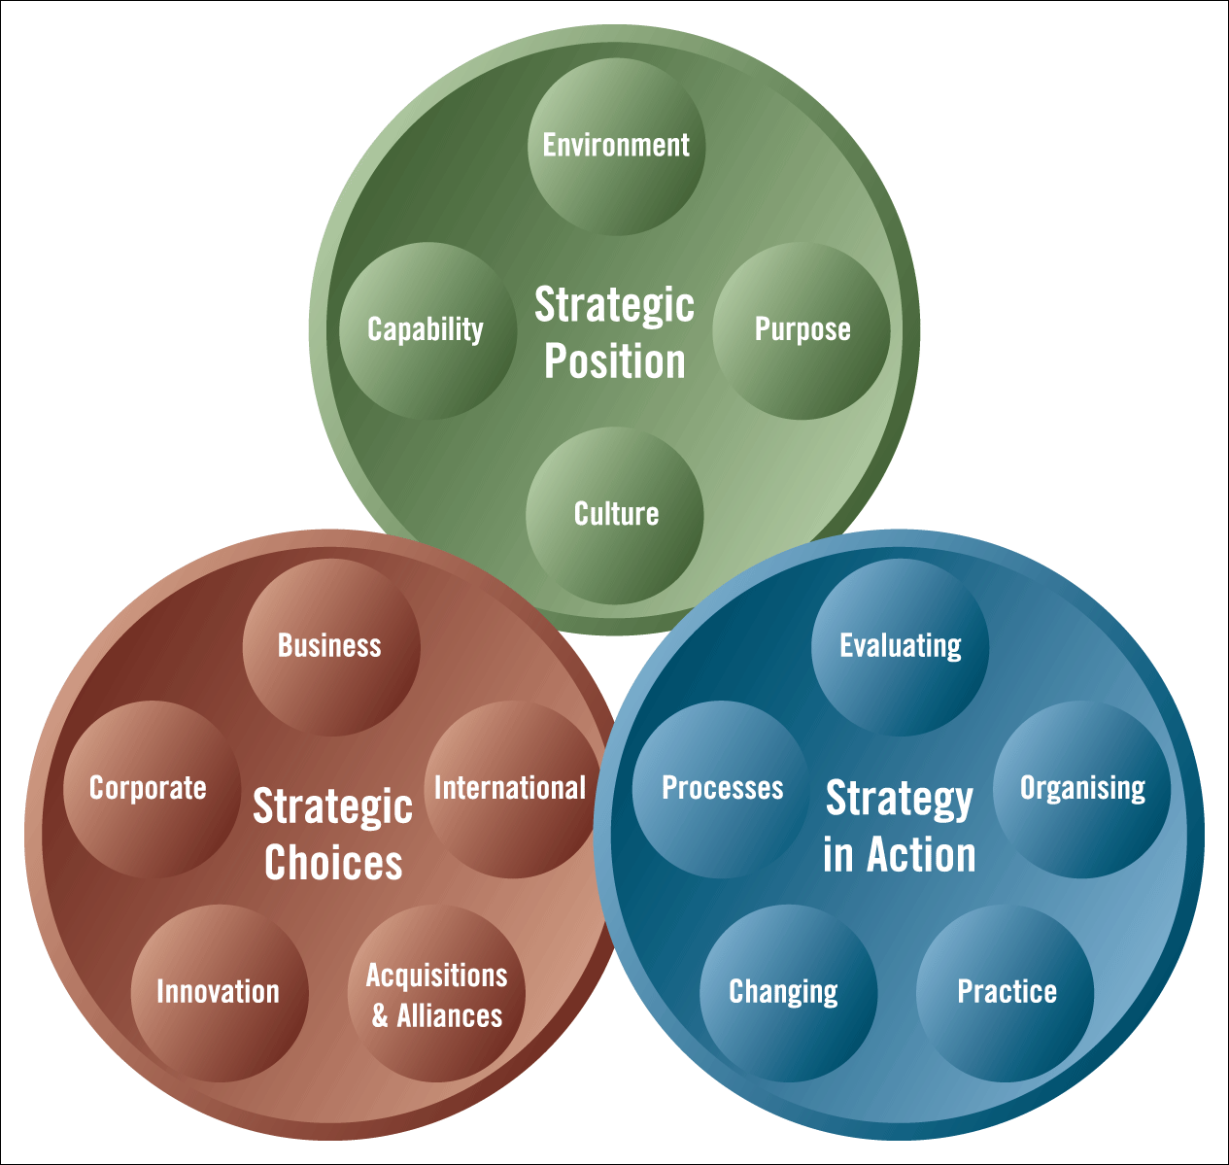
5.6 Explorativní (zkoumající) model strategie
The exploring strategy model , Scholes Johnsson, 2009-2014
Strategická pozice
Strategie
v akci
Strategické volby

Slide 44
Strategická pozice a vlivy na ni působící
Strategická pozice hodnotí, jaký vliv na strategii mají
externí prostředí - jaké jsou hrozby a příležitosti?
strategické schopnosti (zdroje a kompetence) – jaké máme silné a slabé stránky?
strategický účel (záměry a cíle) organizace a
kultura organizace – jak ovlivňuje a formuje strategii?
Odpovídá obsahem strategické analýze.
Předpoklady modelu RBV

Slide 45
Strategické volby
Strategické volby zahrnují možnosti pro výběr strategii, a to
kterým směrem by se strategie firmy měla ubírat a
jaké prostředky a metody by se měly používat.
Směry (úrovně) strategií Korporátní Podnikatelská Mezinárodní | Prostředky tvorby strategií Inovace a podnikání Akvizice a aliance

Slide 46
Strategie v akci
Strategie v akci – implementace strategie se týká způsobu, jakým jsou strategie vytvářeny a realizovány.
Důraz je kladen na praktické přístupy k managementu
Předpoklady modelu RBV

Slide 47
5.7 Diamant podnikové strategie(Carpenter 2014)
Strategická analýza
  Vnitřní
  Vnější
Strategie
  Arény
  Postup
  Prostředky
  Odlišení
  Economická logika
Vize
a poslání
Záměry a cíle
Implementační páky
a
Strategické vůdcovství
  Základní účel organizace
  Hodnoty organizace
Specifické cíle
Ústřední, integrovaný, externě orientovaný koncept jak firma dosáhne svých cílů
Diamant podnikové strategie

Slide 48
Diamant podnikové strategie (Carpenter 2014)
Oblasti (arény)
  Kde budeme aktivní a s jakým nasazením?
    Které kategorie produktů?
    Které marketingové kanály?
    Které tržní segmenty?
    Které geografické oblasti?
    Které klíčové technologie?
    Jaké strategie tvorby hodnot?
Postup a plán
  Jakou rychlost a v jakém sledu budeme postupovat?
    Rychlost expanze
    Posloupnost iniciativ a kroků
Oblasti
Ekonomická
logika
Prostředky, nositelé
Economická logika
Postup
Nositelé
  Jak se tam dostaneme?
    Vnitřní rozvoj?
    Společné podniky?
    Licence/franšíza?
    Experimentování?
    Akvizice?
  Jak dosáhneme výnosů?
    Nejnižší náklady díky výhodě úspor z rozsahu?
    Nejnižší náklady díky výhodě úspor ze sortimentu a opakování?
    Prémiové ceny díky nesrovnatelným službám?
    Prémiové ceny díky specifickým vlastnostem výrobků?
Odlišení
Odlišení
  Jak vyhrajeme?
    Image?
    Kustomizace (přiblížení zákazníkům?
    Ceny?
    Styling?
    Spolehlivost výrobků?
    Rychlost vstupu na trhy?

Slide 49
Rámec pro implementaci strategie
Klíčové faktory pro realizaci strategie
Implementační páky
  Organizační struktury
  Systemy a procesy
  Lidé a odměňování (motivace)
Zamýšlená
plánovaná
strategie
Realizované a emergentní strategie
Strategické vůdcovství
  Rozhodnutí o alokaci zdrojů a implementačních pák
  Podpora rozhodování ze strany stakeholderů

Slide 50
5.8 Strategie modrého a rudého oceánu
Pojem „modré oceány“ definuje Kim a Mauborgne (2005) jako dnes neexistující odvětví a tržní prostory, které nejsou dosud známy.
Na druhé straně stojí tzv. „rudé oceány“, které představují všechna dnes existující odvětví.
Základem strategie modrého oceánu je hodnotová inovace, jež představuje nový způsob uvažování o strategii i nový způsob její realizace. Výsledkem hodnotové inovace je vytvoření modrého oceánu a získání odstupu od konkurence.
Předpoklady modelu RBV

Slide 51
Modré a rudé oceány
Modré oceány se vyznačují dosud nevyužitým tržním prostorem, vytvářením poptávky a příležitostmi k vysoce ziskovému růstu. Většina modrých oceánů je utvářena uvnitř rudých oceánů tím, že se hranice existujících odvětví rozšiřují. V modrých oceánech nehrají konkurenti žádnou roli, jelikož pravidla hry teprve čekají na definování (latentní poptávka)
Rudé oceány mají hranice odvětví pevně vymezené a známá jsou i konkurenční pravidla hry. Vše funguje na principu konkurence, kdy se firmy snaží podat vyšší výkon než jejich soupeři a snaží se zmocnit se většího podílu na existující poptávce. Tržní prostor se však stále více zaplňuje a tak se snižují vyhlídky na zisk a na růst. Výrobky jsou čím dál víc zaměnitelné a nahraditelné a vražedná konkurence barví rudý oceán krví.
Předpoklady modelu RBV

Slide 52
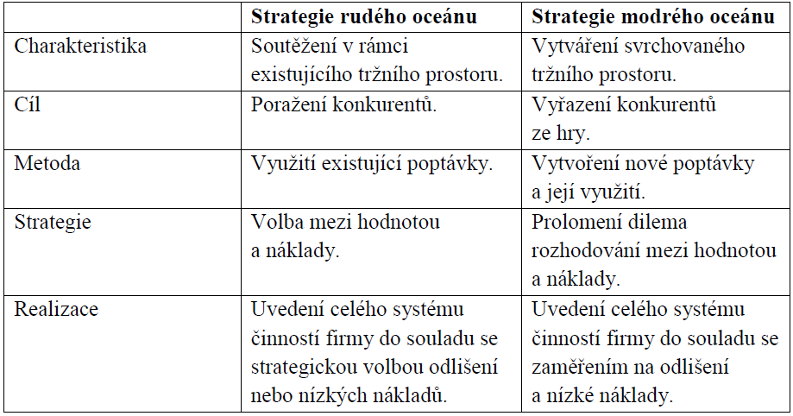
Porovnání strategie rudého a modrého oceánu
Kim (2005., s. 32)

Slide 53
5.9 Logický inkrementalismus
Koncem 70. let byl v 9 nadnárodních podnicích proveden výzkum, na jehož základě uvedl Quinn do oblasti strategického řízení nový koncept – logický incrementalismus.
Strategické řízení se chápe spíše jako řemeslná činnost: procesy, prostřednictvím nichž se vytvářejí strategie na základě zkušeností manažerů a jejich citu pro změny v prostředí a toho, co se již naučili působením na svém trhu – nejde o vysoce formalizovaný postup jako u plánovacího pohledu.
Manažeři mají většinou jasnou představu o tom, do jaké pozice by se měl jejich podnik během několika příštích let dostat, ale snaží se této pozice dosáhnout evoluční cestou - postupně po krocích
Zaměřují se především na zajištění rozvoje silného, bezpečného a pružného hlavního předmětu činnosti a také na experimentování s vedlejšími aktivitami. Do takového způsobu je vtažen nejen vrcholový management, ale i nižší úrovně řízení, jednotlivé subsystémy podniku.
Předpoklady modelu RBV

Slide 54
Logický inkrementalismus
Logický incrementalismus tedy chápe strategické řízení ne jako sekvenční model, ale jako cyklický proces zahrnující zpětnou vazbu k předchozímu stadiu s možností znovu definovat nebo přeformulovat problém nebo jeho řešení.
Typická je neochota stanovovat přesně vymezené cíle moc brzy, aby nebrzdily myšlenkový proces nebo nebránily experimentování.
Cíle jsou tedy formulovány relativně obecně. Trvalou analýzou, hodnocením a dolaďováním se vnitřní prostředí podniku uvádí do souladu se změnami v jeho vnějším prostředí.
Předpoklady modelu RBV

Slide 55
Shrnutí
Proces strategického řízení – vymezení předmětu podnikání, poslání, strategické a taktické cíle, formulace strategie, zavádění realizace a vyhodnocení
Vývoj strategického myšlení – etapy, přístupy
Preskriptivní a emergentní přístup ke strategii -
Strategie a konkurenční výhoda - poziční a zdrojový přístup – definice, přístupy, model
Modely strategického managementu - Wheelenův model, model Thompsonův a Stricklandův, model Digmanův, Robinsův model, komplexní model SM, explorativní model, Proces SM – Diamant strategie, Strategie modrého a rudého oceánu, Logický inkrementalismus

